Slide 1
Музыкальное воспитание детей в семье.

Slide 2
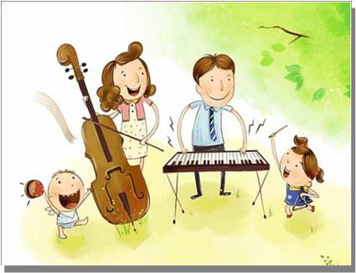
Во всём мире признано, что лучшие условия для развития и воспитания ребёнка раннего возраста, в том числе и музыкального, создаются в семье.
Большинство детей до трёх лет не посещают дошкольные учреждения. Поэтому родители, взяв на себя ответственную роль педагога, должны помнить, что это период чрезвычайно важен для последующего развития ребенка.
Родители должны знать методы и приемы, формы организации музыкально воспитания в семье, понимать значение музыкального воспитания, повышать свой собственный культурный уровень.

Slide 3
Задачи музыкального воспитания детей в семье, используемый репертуар.
Обучая ребёнка музыке, родители ставят различные цели и задачи. Это зависит от их отношения к музыке и музыкальным профессиям. Однако основными задачами музыкального воспитания детей в семье можно назвать те же, что и в дошкольном учреждении, а именно:

Slide 4
Обогатить духовный мир ребёнка музыкальными впечатлениями, вызвать интерес к музыке, передать традиции своего народа, сформировать основы музыкальной культуры;
- Развивать музыкальные и творческие способности в процессе различных видов музыкальной деятельности (восприятие, исполнительство, творчество, музыкально – образовательная деятельность);
- Способствовать общему развитию детей средствами музыки. Если ребёнок музыкально одарён, то уже в дошкольном возрасте необходимо заложить основы для будущего профессионального обучения.

Slide 5
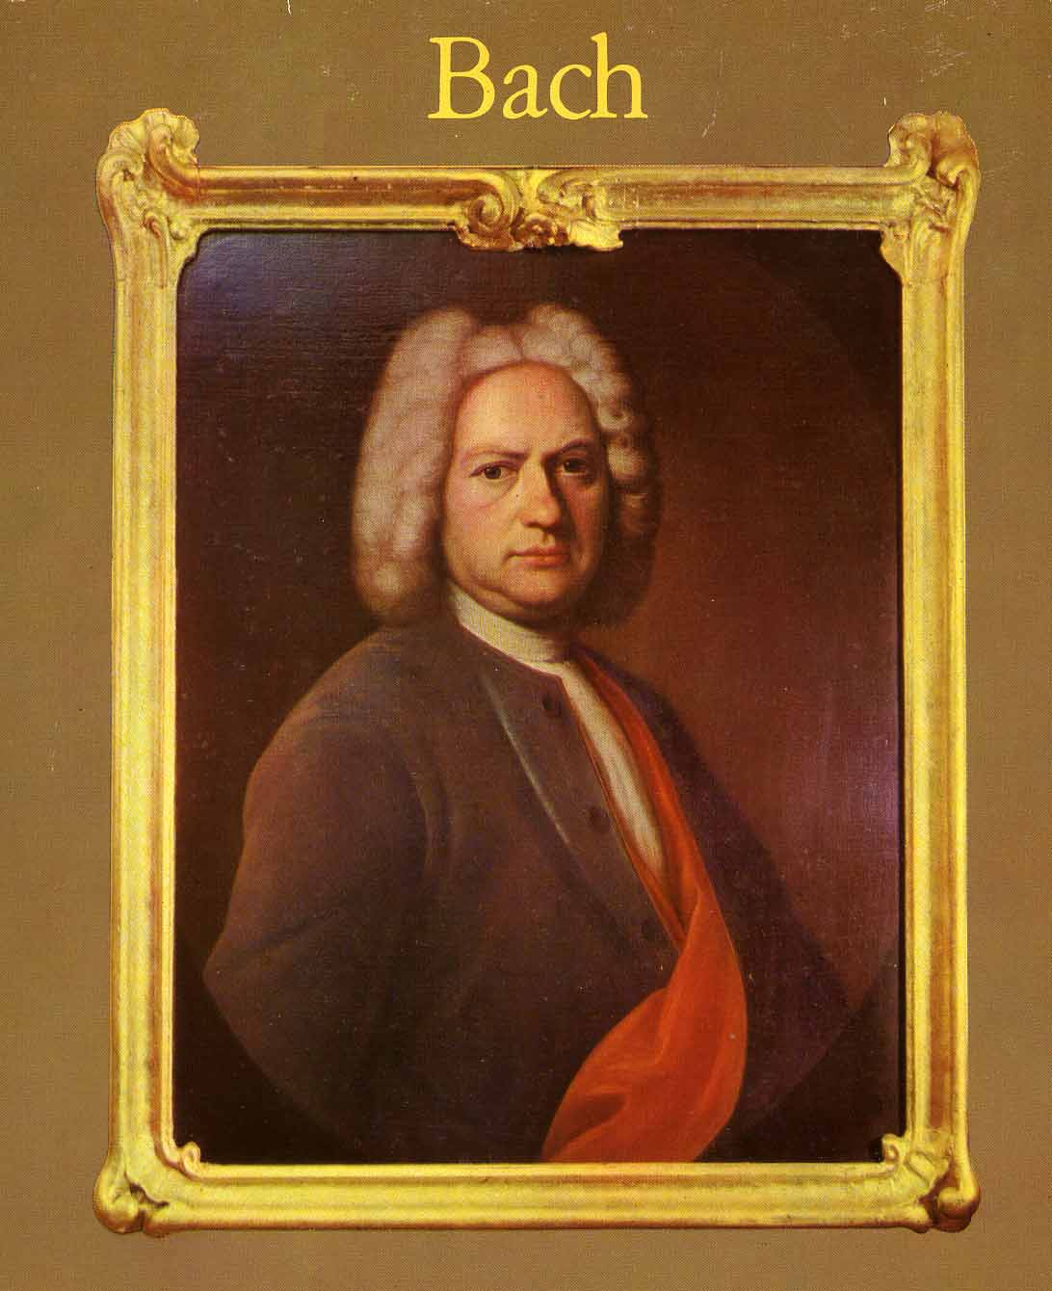
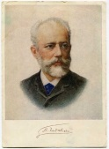
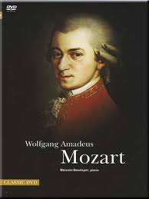
Для слушания следует отбирать произведения, в которых выражены чувства, доступные для детского восприятия. Это должны быть небольшие произведения или фрагменты с яркой мелодией, запоминающимся ритмом, красочной оркестровкой (пьесы Л.Бетховена, Ф.Шуберта, Ф.Шопена, П.И.Чайковского М.И.Глинки) и более скромная по выразительным средствам, но вызывающая чувство восхищения старинная музыка А.Вивальди, И.С.Баха, В.А.Моцарта.

Slide 6
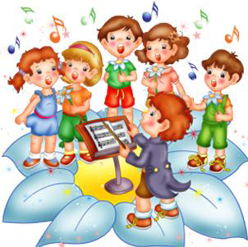
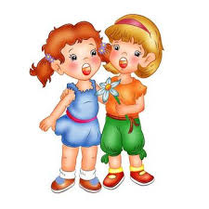
Виды музыкальной деятельности в семье Пение
Голос ребёнка - естественный инструмент, которым он обладает с ранних лет.
Пение благотворно влияет на детский организм, помогает развитию речи, углублению дыхания, укреплению голосового аппарата. Значение пения в том, чтобы ребёнок правильно понял содержание музыкальных образов, проявил свои чувства в естественном пении.

Slide 7
Музыкально - ритмические движения
Необходимо как можно раньше развивать умения согласовывать свои движения с музыкой в доступной и интересной для детей форме: ритмических упражнений, музыкальных игр, танцев.
На ранних этапах музыкального развития дети непроизвольны в своих действиях.

Slide 8
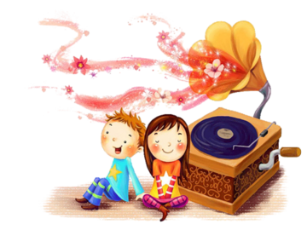
Слушание музыки в семье
Включает в себя: знакомство детей с музыкальными произведениями, привитие навыков культуры слушания музыки, формирование музыкального вкуса. Навыки культуры восприятия формируются путём многократного прослушивания музыки, доступной детскому пониманию. В раннем детстве развивается умение прислушиваться к музыкальным звукам.
Детей 3-4 лет приучают дослушивать песню до конца, не отвлекаясь. У старших дошкольников эти навыки углубляются. В более старшем возрасте благодаря этим навыкам он станет активным слушателем музыки.

Slide 9
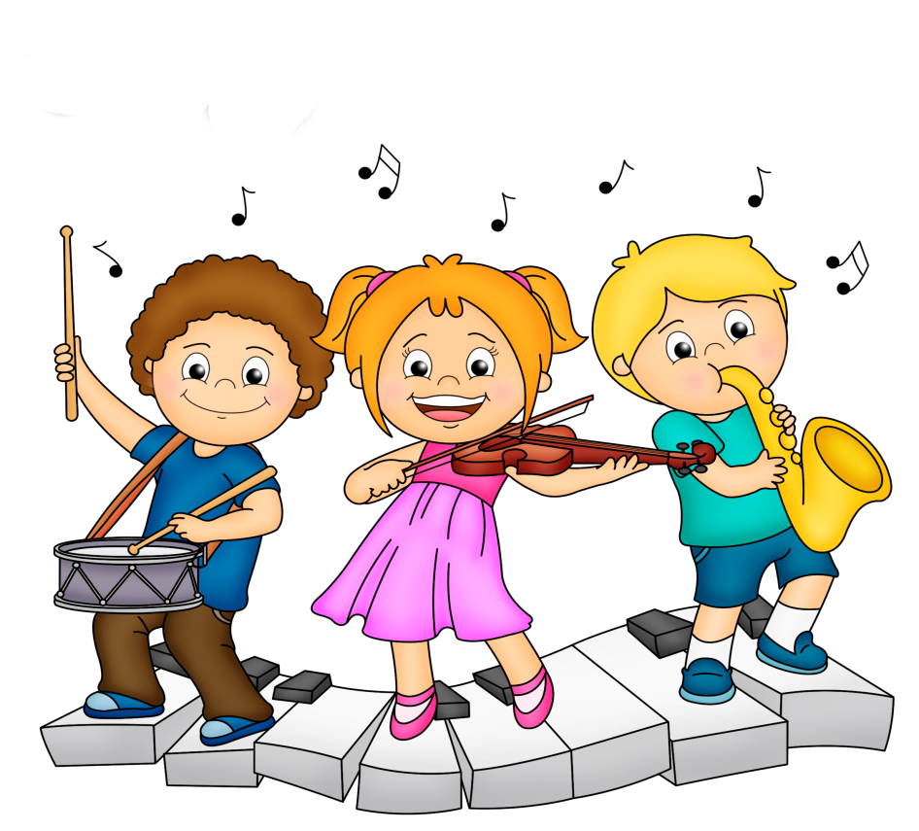
Игра на детских музыкальных инструментах
В раннем и младшем дошкольном возрасте применяют погремушки, колокольчики, дудочки, маленькие бубны.
Надо помнить, что в этом возрасте необходимо особенно бережно относиться к слуху малыша. Старшие дошкольники должны знать названия инструментов, характер звучания, правила хранения инструментов, правила пользования. Должны играть индивидуально простейшие песенки, импровизировать ритмические и мелодические попевки.

Slide 10
Методы музыкального воспитания и обучения в семье.
Наглядно-слуховой метод – основной метод музыкального воспитания. Чем больше ребенок слушает классическую, либо народную музыку, тем быстрее он привыкнет к ее звучанию, и накопит слуховой опыт в различных формах музыкальной деятельности.
Наглядно-зрительный метод – этот метод так же важен в обучении дошкольников. Это и всевозможные рассматривания картин с изображением того времени, когда была сочинена музыка, и рассматривание иллюстраций с изображением предметов быта, одежды той эпохи.
Словесный метод. Краткие беседы о музыке, реплики взрослого помогают ребенку настроиться на ее восприятие.
Практический метод позволяет ребенку овладеть определенными умениями и навыками исполнительства и творчества (Обучение пению, игре на музыкальных инструментах, музыкально - ритмическим движениям).

Slide 11
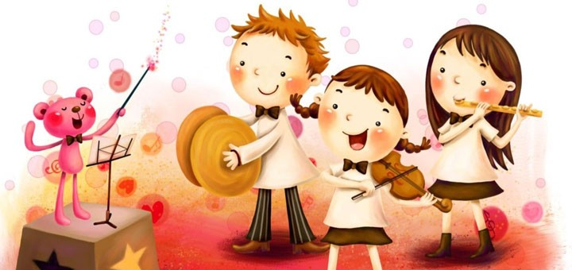
Формы организации музыкальной деятельности детей в семье.
Музыка в семье может использоваться как в виде занятий с детьми, так и в более свободных формах – как развлечение, самостоятельное музицирование детей, она может звучать и фоном для другой деятельности.
Самая активная форма руководства взрослого – это совместное слушание музыки, совместное пение или игра на музыкальных инструментах, игры с музыкой и т.д.

Slide 12
Менее активной формой руководства взрослого будет слушание аудио-сказок, музыки к мультфильмам.
Самостоятельной и более свободной формой музыкальной деятельности является слушание музыки одновременно с другой деятельностью.
Музыкальное воспитание в семье очень важно для разностороннего развития детей.

